Slide 1
V lezione: Abramo e Isacco a immagine di Dio
Gen 22

Slide 2
Il sospetto su Dio
Nel cuore di ogni uomo c’è il sospetto che Dio sia un padrone che gioca da una posizione di forza con l’uomo
Il racconto di Gen 22,1-18 provoca il lettore a confrontarsi con le proprie immagini di Dio.

Slide 3
Un racconto arcaico?
Alcune esegesi parlano del passaggio dal sacrificio umano al sacrificio animale nelle culture antiche.
Il racconto sembra dunque appartenere ad una mentalità molto antica e diversa dalla nostra.
In realtà l’intenzione dell’autore è condurre il lettore di ogni tempo e di ogni luogo attraverso la prova.

Slide 4
La prova: nsh
Il verbo nsh:
Dio manifesta le qualità positive dell’uomo: Es 20,20: «Non abbiate timore: Dio è venuto per mettervi alla prova e perché il suo timore sia sempre su di voi e non pecchiate».
Dio manifesta sé stesso con prove: Dt 4,34: «Hai mai tentato un Dio di andare a scegliersi una nazione in mezzo ad un’altra con prove, segni e prodigi e battaglie, con mano potente e braccio teso e grandi terrori, come fece per voi il Signore vostro Dio, in Egitto, sotto i tuoi occhi?»
Dio «mette alla prova» Abramo per rivelargli sé stesso e manifestare la fede di Abramo.

Slide 5
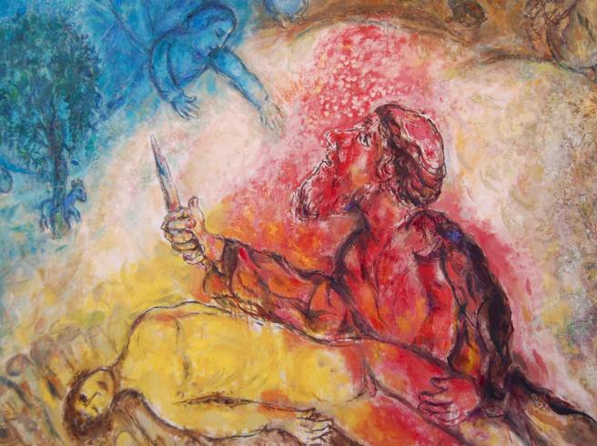
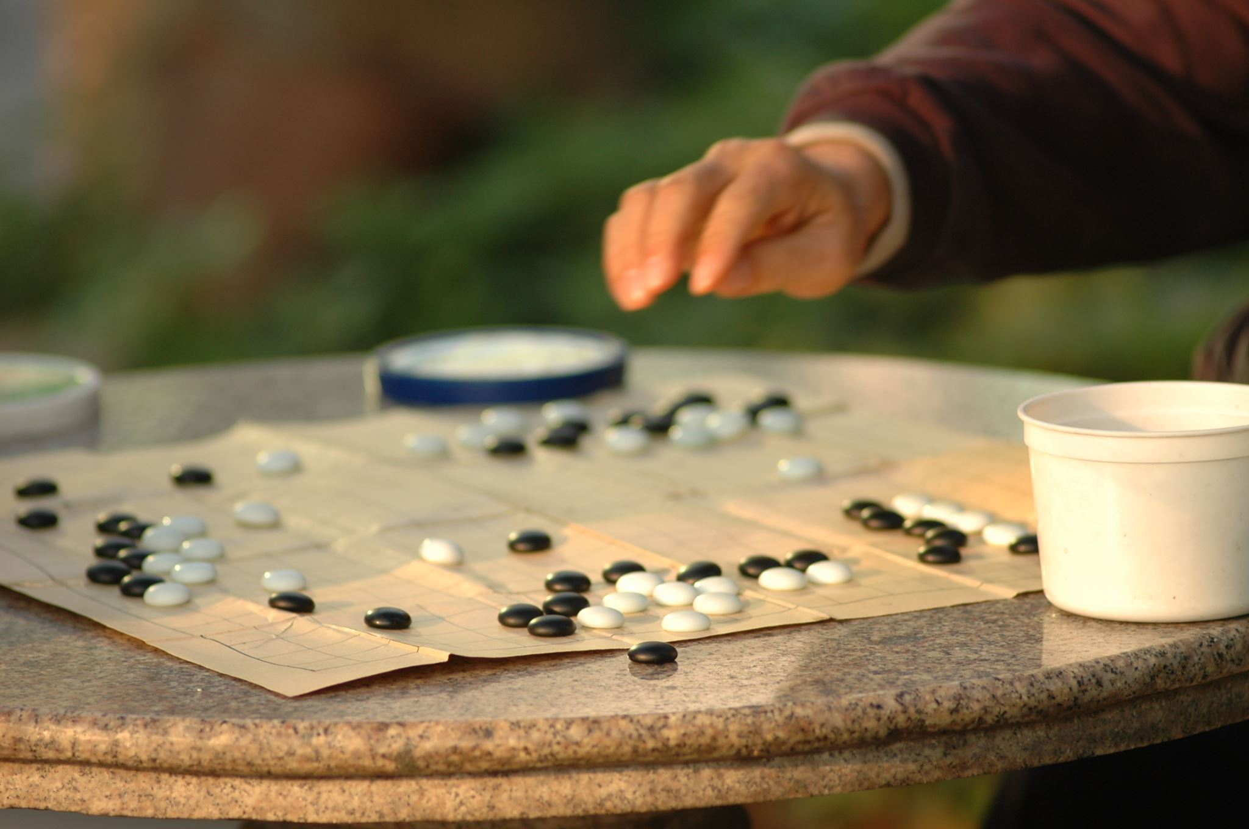
La prova nsh
Attraverso la prova è Dio a mettersi in gioco per rivelarsi come Dio a colui che agisce con fede.
Il lettore lo sa ma Abramo no.

Slide 6
La promessa di Dio ad Abramo
Abramo diventerà una grande nazione (Gen 12,1)
Abramo soffre perché non ha ancora un erede in 15,1-2 e 16,1: il Signore conferma la promessa, di avere una discendenza numerosa come le stelle del cielo (Gn 15,5-6).
Dio gli promette, in tarda età, il figlio Isacco, da Sara (18,10), che poi concepisce e partorisce (21,1).
A questo punto il Signore chiede ad Abramo di offrire il figlio in olocausto (22,2).

Slide 7
La sofferenza di Abramo
Prima sella l’asino e poi spacca la legna
In mano al figlio non mette né il coltello né il fuoco
I due si chiamano: «Padre mio» e «figlio mio».

Slide 8
Jhwh vede
«Dov’è l’agnello per l’olocausto,Padre mio?Dio stesso vedrà per se l’agnello per l’olocausto, figlio mio», vv. 7-8.
«JHWH vede (ra’ah)» è il nome che Abramo darà al luogo.
Lo sguardo di Dio è benevolo e provvidente, per Abramo, che rinuncia totalmente al possesso del figlio. Abramo «mette alla prova» Dio, perché si fida di Lui, come del Dio della vita, anche nel paradosso della morte.

Slide 9
Come si rivela Dio
Il culmine della trama si ha quando Abramo alza il coltello: «Cosa farà Dio?».
Il lettore si chiede: «Chi è veramente Dio?».
L’intervento dell’angelo e il segno dell’ariete sciolgono la tensione e rivelano che la vera immagine di Dio è quella di Abramo.
JHWH è il Dio della promessa e della vita

Slide 10
Come si rivela Dio
Sul monte il Signore si fa vedere (ra’ah, v. 14), ossia si rivela all’uomo come il Dio della vita.
vv. 15-18
¹⁵L'angelo del Signore chiamò dal cielo Abramo per la seconda volta¹⁶e disse: «Giuro per me stesso, oracolo del Signore: perché tu hai fatto questo e non hai risparmiato tuo figlio, il tuo unigenito, ¹⁷io ti colmerò di benedizioni e renderò molto numerosa la tua discendenza, come le stelle del cielo e come la sabbia che è sul lido del mare; la tua discendenza si impadronirà delle città dei nemici. ¹⁸Si diranno benedette nella tua discendenza tutte le nazioni della terra, perché tu hai obbedito alla mia voce».

Slide 11
La legatura di Isacco (Aqedah)

Slide 12
Mc 1,11 – Gen 22,2
«Tu sei il Figlio mio, l’amato (agapetòs): in te ho posto il mio compiacimento».
Prendi il tuo figlio, il tuo unigenito che ami (agapetòs)

Slide 13
Letture dell’AT
Lettura ebraica delle Scritture
Letture cristologica (senso spirituale)

Slide 14
Senso spirituale e senso letterale delle Scritture
Senso letterale = intenzione dell’autore umano
Senso spirituale = interpretazione del testo alla luce del Mistero Pasquale di Cristo

